Slide 1
9. SEMINÁŘ
Induktivní statistika
2. Testování statistických hypotéz

Slide 2
TESTOVÁNÍ STATISTICKÝCH HYPOTÉZ
Statistická hypotéza = výrok o statistickém souboru, např.:
  že sledovaná veličina má normální rozdělení,
  že dva náhodné výběry pocházejí z jednoho základního souboru,
  že dvě veličiny jsou na sobě nezávislé apod.
Platnost statistických hypotéz ověřujeme na základě údajů zjištěných ve výběrovém souboru - jde o induktivní soud.
K ověření (testování) hypotézy se používá tzv. testů významnosti, které rozhodují mezi:
  nulovou (testovanou) hypotézou H₀
  hypotézou alternativní (opačnou) H_{A}

Slide 3
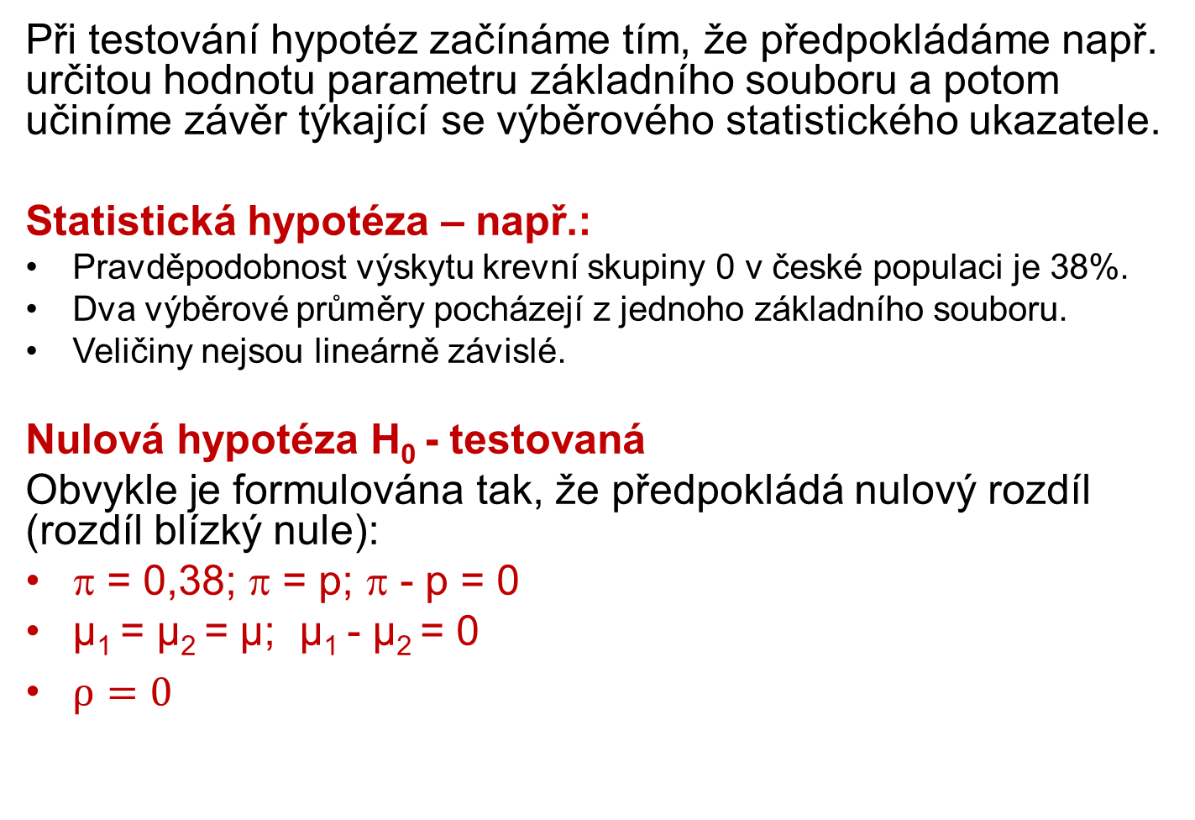
NULOVÁ HYPOTÉZA
Při testování hypotéz začínáme tím, že předpokládáme např. určitou hodnotu parametru základního souboru a potom učiníme závěr týkající se výběrového statistického ukazatele.
Statistická hypotéza – např.:
Pravděpodobnost výskytu krevní skupiny 0 v české populaci je 38%.
Dva výběrové průměry pocházejí z jednoho základního souboru.
Veličiny nejsou lineárně závislé.
Nulová hypotéza H₀ - testovaná
Obvykle je formulována tak, že předpokládá nulový rozdíl (rozdíl blízký nule):
π = 0,38; π = p; π - p = 0
μ₁ = μ₂ = μ; μ₁ - μ₂ = 0
$ρ=0$

Slide 4
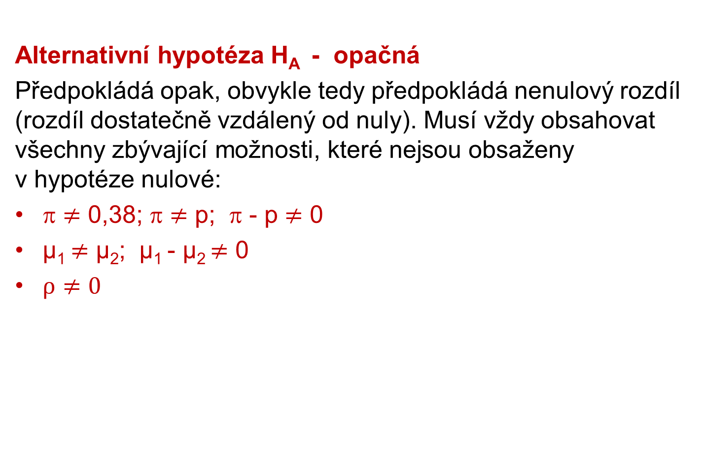
ALTERNATIVNÍ HYPOTÉZA
Alternativní hypotéza H_{A} - opačná
Předpokládá opak, obvykle tedy předpokládá nenulový rozdíl (rozdíl dostatečně vzdálený od nuly). Musí vždy obsahovat všechny zbývající možnosti, které nejsou obsaženy v hypotéze nulové:
π $≠$ 0,38; π $≠$ p; π - p $≠$ 0
μ₁ $≠$ μ₂; μ₁ - μ₂ $≠$ 0
$ρ≠0$

Slide 5
Příklad 1: SROVNÁVÁNÍ PRŮMĚRŮ
Jsou rozdíly v průměrné hladině cholesterolu v různých věkových skupinách tak velké, že je pro její hodnocení vhodné používat různé normy?
Muži 20-30 let: n₁ = 50 m₁ = 4,57 s₁ = 0,70 SE₁ = 0,10
Muži 40-50 let: n₂= 60 m₂ = 5,42 s₂ = 0,85 SE₂ = 0,11
Věcná (klinická) významnost
Statistická významnost

Slide 6
Příklad 1: SROVNÁVÁNÍ PRŮMĚRŮ
Muži 20-30 let: n₁ = 50 m₁ = 4,57 s₁ = 0,70 SE₁ = 0,10
Muži 40-50 let: n₂= 60 m₂ = 5,42 s₂ = 0,85 SE₂ = 0,11
Statistickou významnost lze odhadnout pomocí intervalů spolehlivosti:
  Pokud se intervaly spolehlivosti, které vytvoříme kolem bodových odhadů m₁ a m₂ překrývají, pak rozdíl mezi nimi není statisticky významný. Naopak, pokud se nepřekrývají, je rozdíl statisticky významný.
m₁ = 4,57 95% CI (4,37; 4,77) m₂ = 5,42 95% CI (5,18; 5,66)
  Pro řešení úlohy bychom mohli použít i intervalový odhad rozdílu průměrů – pokud CI neobsahuje nulu, je rozdíl statisticky významný.
  95% CI (0,56; 1,14)

Slide 7
Příklad 1: SROVNÁVÁNÍ PRŮMĚRŮ
Jsou rozdíly v průměrné hladině cholesterolu v různých věkových skupinách tak velké, že je pro její hodnocení vhodné používat různé normy?
Muži 20-30 let: n₁ = 50 m₁ = 4,57 s₁ = 0,70 SE₁ = 0,10
Muži 40-50 let: n₂= 60 m₂ = 5,42 s₂ = 0,85 SE₂ = 0,11
Statistickou významnost lze objektivně určit testováním statistické hypotézy o rozdílu průměrů m₁ – m₂.

Slide 8
TESTOVÁNÍ STATISTICKÝCH HYPOTÉZ
Stanovíme nulovou a alternativní hypotézu
Zvolíme hladinu významnosti
Vybereme vhodný test
Ověříme, zda jsou splněny podmínky pro použití testu
Vypočítáme testovací charakteristiku
Srovnáme ji s odpovídajícími kritickými hodnotami
Zamítneme nebo nezamítneme nulovou hypotézu
Výsledky interpretujeme

Slide 9
TESTOVÁNÍ STATISTICKÝCH HYPOTÉZ
Stanovíme nulovou a alternativní hypotézu
Zvolíme hladinu významnosti
Vybereme vhodný test
Ověříme, zda jsou splněny podmínky pro použití testu
Vypočítáme testovací charakteristiku
Srovnáme ji s odpovídajícími kritickými hodnotami
Zamítneme nebo nezamítneme nulovou hypotézu
Výsledky interpretujeme

Slide 10
Příklad 1: SROVNÁVÁNÍ PRŮMĚRŮ
Nulová hypotéza (testovaná)
vždy předpokládá, že jde o dva náhodné výběry z jednoho základního souboru (není rozdíl mezi průměrnými hodnotami cholesterolu u mladších a starších mužů).
                H₀: μ₁ = μ₂ = μ
                μ₁ - μ₂ = 0

Slide 11
Příklad 1: SROVNÁVÁNÍ PRŮMĚRŮ
Nulová hypotéza (testovaná)
vždy předpokládá, že jde o dva náhodné výběry z jednoho základního souboru (není rozdíl mezi průměrnými hodnotami cholesterolu u mladších a starších mužů).
                H₀: μ₁ = μ₂ = μ
                μ₁ - μ₂ = 0
μ
m₁
m₂
4,57
5,42

Slide 12
Příklad 1: SROVNÁVÁNÍ PRŮMĚRŮ
Alternativní hypotéza (opačná)
předpokládá opak, tj. že jde o dva výběry ze dvou různých základních souborů s rozdílnými průměry (rozdíl mezi průměry je statisticky významný)
H_{A}: μ₁ ≠ μ₂
μ₁ - μ₂ ≠ 0

Slide 13
Příklad 1: SROVNÁVÁNÍ PRŮMĚRŮ
Alternativní hypotéza (opačná)
předpokládá opak, tj. že jde o dva výběry ze dvou různých základních souborů s rozdílnými průměry (rozdíl mezi průměry je statisticky významný)
H_{A}: μ₁ ≠ μ₂
μ₁ - μ₂ ≠ 0
μ₁
μ₂
m₁
4,57
5,42
m₂

Slide 14
Příklad 1: SROVNÁVÁNÍ PRŮMĚRŮ
Jsou rozdíly v průměrné hladině cholesterolu v různých věkových skupinách tak velké, že je pro její hodnocení vhodné používat různé normy?
Muži 20-30 let: n₁ = 50 m₁ = 4,57 s₁ = 0,70 SE₁ = 0,10
Muži 40-50 let: n₂= 60 m₂ = 5,42 s₂ = 0,85 SE₂ = 0,11
Stanovení nulové a alternativní hypotézy
H₀: μ₁ = μ₂ = μ; μ₁ - μ₂ = 0
H_{A}: μ₁ ≠ μ₂; μ₁ - μ₂ ≠ 0

Slide 15
TESTOVÁNÍ STATISTICKÝCH HYPOTÉZ
Stanovíme nulovou a alternativní hypotézu
Zvolíme hladinu významnosti
Vybereme vhodný test
Ověříme, zda jsou splněny podmínky pro použití testu
Vypočítáme testovací charakteristiku
Srovnáme ji s odpovídajícími kritickými hodnotami
Zamítneme nebo nezamítneme nulovou hypotézu
Výsledky interpretujeme

Slide 16
HLADINA VÝZNAMNOSTI
Je-li pravděpodobnost nějakého jevu velmi malá, chováme se (většinou) tak, jako by nemohla vůbec nastat.
Je-li malá pravděpodobnost, že H₀ platí, chováme se tak, jako by neplatila a zamítáme ji.
Tato malá pravděpodobnost se nazývá hladina významnosti, obvykle α = 0,05 nebo 0,01. Vyjadřuje riziko nesprávného zamítnutí H₀, tzv. chyba 1. druhu
β ozn. chybu 2. druhu, souvisí se silou statistického testu. Nastává, když H₀ nezamítáme, přestože ve skutečnosti neplatí.
Síla testu = 1- β: schopnost zamítnout H₀, když neplatí.

Slide 17
Příklad 1: SROVNÁVÁNÍ PRŮMĚRŮ
Jsou rozdíly v průměrné hladině cholesterolu v různých věkových skupinách tak velké, že je pro její hodnocení vhodné používat různé normy?
Muži 20-30 let: n₁ = 50 m₁ = 4,57 s₁ = 0,70 SE₁ = 0,10
Muži 40-50 let: n₂= 60 m₂ = 5,42 s₂ = 0,85 SE₂ = 0,11
2. Hladinu významnosti si zvolíme např. α = 0,05.

Slide 18
TESTOVÁNÍ STATISTICKÝCH HYPOTÉZ
Stanovíme nulovou a alternativní hypotézu
Zvolíme hladinu významnosti
Vybereme vhodný test
Ověříme, zda jsou splněny podmínky pro použití testu
Vypočítáme testovací charakteristiku
Srovnáme ji s odpovídajícími kritickými hodnotami
Zamítneme nebo nezamítneme nulovou hypotézu
Výsledky interpretujeme

Slide 19
TESTY VÝZNAMNOSTI
Platnost statistických hypotéz prověřujeme pomocí tzv. testů významnosti:
  Testy pro hodnoty parametrů (měříme vzdálenost pozorované statistiky od hypotézou stanovené hodnoty parametru)
  Srovnávání rozdílů parametrů (např. test významnosti pro rozdíly středních hodnot či pravděpodobností)
  Zjišťování typu rozložení četností (test dobré shody, test normality)
  Hodnocení závislostí (testy závislosti)

Slide 20
TESTY VÝZNAMNOSTI
Parametrické testy
Vycházejí ze srovnávání parametrů μ, σ, π (zastoupených při srovnávání výběrovými charakteristikami m, p, s).
Musíme znát typ rozložení testované veličiny, hypotézy se týkají parametrů tohoto rozložení.
Srovnáváme charakteristiky dvou nezávislých výběrů.

Slide 21
TESTY VÝZNAMNOSTI
Neparametrické testy
Velkou skupinu tvoří např. testy založené na pořadí
Výhody: jsou početně jednodušší
a nepředpokládají znalost typu rozložení a lze je použít pro závislé výběry
Nevýhody: mají menší sílu, tzn. mají menší schopnost zamítnout nulovou hypotézu, když ta skutečně neplatí.

Slide 22
Příklad 1: SROVNÁVÁNÍ PRŮMĚRŮ
Jsou rozdíly v průměrné hladině cholesterolu v různých věkových skupinách tak velké, že je pro její hodnocení vhodné používat různé normy?
Muži 20-30 let: n₁ = 50 m₁ = 4,57 s₁ = 0,70 SE₁ = 0,10
Muži 40-50 let: n₂= 60 m₂ = 5,42 s₂ = 0,85 SE₂ = 0,11
3. Pro srovnání průměrů zvolíme u-test
  Při dostatečně velkých souborech mají rozdíly výběrových průměrů normální rozdělení.
  u-test (z-test):
    parametrický test
    normální rozložení
    Vypočítaná testovací charakteristika u (někdy ozn. z) se srovnává s kritickými hodnotami normálního rozložení.
  U malých souborů se pro srovnání průměrů používá t-test.

Slide 23
TESTOVÁNÍ STATISTICKÝCH HYPOTÉZ
Stanovíme nulovou a alternativní hypotézu
Zvolíme hladinu významnosti
Vybereme vhodný test
Ověříme, zda jsou splněny podmínky pro použití testu
Vypočítáme testovací charakteristiku
Srovnáme ji s odpovídajícími kritickými hodnotami
Zamítneme nebo nezamítneme nulovou hypotézu
Výsledky interpretujeme

Slide 24
PODMÍNKY PRO POUŽITÍ TESTU
Podmínky pro použití u-testu pro srovnávání průměrů:
n₁ > 30, n₂ > 30
  pro menší soubory Studentův t-test (vypočítáme testovací charakteristiku t a srovnáme ji s kritickými hodnotami Studentova rozdělení – viz skripta str. 41).
nezávislé výběry (hodnoty ve srovnávaných souborech se vzájemně neovlivňují)
  testy pro párované hodnoty
stejné rozptyly
  neliší se významně (F-test)

Slide 25
Příklad 1: SROVNÁVÁNÍ PRŮMĚRŮ
Jsou rozdíly v průměrné hladině cholesterolu v různých věkových skupinách tak velké, že je pro její hodnocení vhodné používat různé normy?
Muži 20-30 let: n₁ = 50 m₁ = 4,57 s₁ = 0,70 SE₁ = 0,10
Muži 40-50 let: n₂= 60 m₂ = 5,42 s₂ = 0,85 SE₂ = 0,11
4. Ověření podmínek pro použití u-testu:
50 > 30; 60 > 30
soubory jsou nezávislé
předpokládáme stejné rozptyly

Slide 26
TESTOVÁNÍ STATISTICKÝCH HYPOTÉZ
Stanovíme nulovou a alternativní hypotézu
Zvolíme hladinu významnosti
Vybereme vhodný test
Ověříme, zda jsou splněny podmínky pro použití testu
Vypočítáme testovací charakteristiku
Srovnáme ji s odpovídajícími kritickými hodnotami
Zamítneme nebo nezamítneme nulovou hypotézu
Výsledky interpretujeme

Slide 27
TESTOVACÍ CHARAKTERISTIKA
Testy významnosti rozhodují mezi H₀ a H_{A}, a to nejčastěji pomocí výpočtu tzv. testovací charakteristiky
Vymezuje obor hodnot pro zamítnutí a obor hodnot pro nezamítnutí H₀.
Pro stanovení takových oborů hodnot je nezbytné, aby měla některé ze známých teoretických rozdělení – umožní to stanovení tzv. kritických hodnot.
Kritické hodnoty vymezují interval spolehlivosti, jenž je mírou vzdálenosti od 0. Leží-li hodnota testovací charakteristiky mimo tento interval, zamítáme H_{0.}

Slide 28
VZDÁLENOST OD NULY
Pokud je rozdíl srovnávaných průměrů „rozumně blízko nule“, pak můžeme říct, že rozdíl vznikl náhodou a nezamítáme nulovou hypotézu.
Je-li rozdíl „hodně vzdálen od nuly“, dáváme přednost alternativní hypotéze, tj. zamítáme nulovou hypotézu.

Slide 29
VZDÁLENOST OD NULY
Chyba rozdílu průměrů
Rozdíly průměrů mají normální rozdělení s parametry μ a σ; σ odhadujeme pomocí SE
SE_{m1-m2} = chyba rozdílu průměrů (m₁ – m₂), přičemž pro nezávislé výběry platí: SE²_{m1-m2}= SE²_{m1}+ SE²_{m2}
- 2,58 SE_{m1-m2}
- 1,96 SE_{m1-m2}
0
+ 1,96 SE_{m1-m2}
+ 2,58 SE_{m1-m2}
95%
99%

Slide 30
VZDÁLENOST OD NULY
Řeší se pomocí intervalu spolehlivosti pro rozdíl průměrů.
Pokud H₀ platí (μ₁ = μ₂ = μ), pak s pravděpodobností 0,95 by se měl rozdíl m₁ – m₂ nacházet v 95% intervalu spolehlivosti.
- 2,58 SE_{m1-m2}
- 1,96 SE_{m1-m2}
0
+ 1,96 SE_{m1-m2}
+ 2,58 SE_{m1-m2}
95%
99%

Slide 31
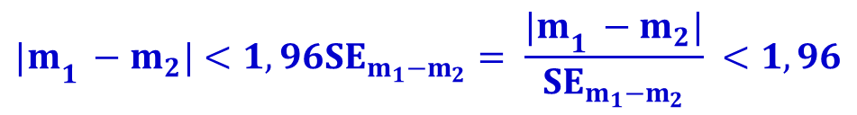
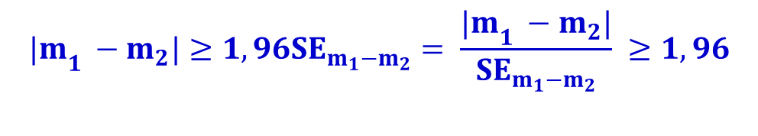
ROZHODNUTÍ
Testovací charakteristika „u“
Pokud leží rozdíl mimo interval spolehlivosti, pak zamítáme nulovou hypotézu.
Pokud leží rozdíl v intervalu spolehlivosti, pak nulovou hypotézu nezamítáme.
Nezamítnutí nulové hypotézy neznamená její přijetí!!!
$${|m}_{1 }−m_{2}|≥1,96{SE}_{m_{1}−m_{2}}= \frac{{|m}_{1 }−m_{2}|}{{SE}_{m_{1}−m_{2}}} ≥1,96$$
u
$${|m}_{1 }−m_{2}|<1,96{SE}_{m_{1}−m_{2}}= \frac{{|m}_{1 }−m_{2}|}{{SE}_{m_{1}−m_{2}}} <1,96$$

Slide 32
Příklad 1: SROVNÁVÁNÍ PRŮMĚRŮ
Jsou rozdíly v průměrné hladině cholesterolu v různých věkových skupinách tak velké, že je pro její hodnocení vhodné používat různé normy?
Muži 20-30 let: n₁ = 50 m₁ = 4,57 s₁ = 0,70 SE₁ = 0,10
Muži 40-50 let: n₂= 60 m₂ = 5,42 s₂ = 0,85 SE₂ = 0,11
5. Výpočet testovací charakteristiky u:
m₁ – m₂ = 4,57 – 5,42 = -0,88
SE_{m1-m2}²= 0,10²+ 0,11² = 0,0221
SE_{m1-m2}= 0,15
u = 0,88: 0,15= 5,66

Slide 33
TESTOVÁNÍ STATISTICKÝCH HYPOTÉZ
Stanovíme nulovou a alternativní hypotézu
Zvolíme hladinu významnosti
Vybereme vhodný test
Ověříme, zda jsou splněny podmínky pro použití testu
Vypočítáme testovací charakteristiku
Srovnáme ji s odpovídajícími kritickými hodnotami
Zamítneme nebo nezamítneme nulovou hypotézu
Výsledky interpretujeme

Slide 34

Příklad 1: SROVNÁVÁNÍ PRŮMĚRŮ
Jsou rozdíly v průměrné hladině cholesterolu v různých věkových skupinách tak velké, že je pro její hodnocení vhodné používat různé normy?
Muži 20-30 let: n₁ = 50 m₁ = 4,57 s₁ = 0,70 SE₁ = 0,10
Muži 40-50 let: n₂= 60 m₂ = 5,42 s₂ = 0,85 SE₂ = 0,11
6. Srovnání testovací charakteristiky s kritickou hodnotou:
$\left|5,66\right|$ >1,96
Testovací charakteristika je větší než kritická hodnota pro α =
0,05, tzn. leží mimo 95% CI.
Malé soubory – t-test: kritické hodnoty Studentova t-rozdělení (skripta str. 41). Stupně volnosti f = (n₁ + n₂- 2).

Slide 35
TESTOVÁNÍ STATISTICKÝCH HYPOTÉZ
Stanovíme nulovou a alternativní hypotézu
Zvolíme hladinu významnosti
Vybereme vhodný test
Ověříme, zda jsou splněny podmínky pro použití testu
Vypočítáme testovací charakteristiku
Srovnáme ji s odpovídajícími kritickými hodnotami
Zamítneme nebo nezamítneme nulovou hypotézu
Výsledky interpretujeme

Slide 36
ZAMÍTNUTÍ A NEZAMÍNUTÍ H₀
Nezamítnutí H₀– rozdíly nepřesahují velikost rozdílů způsobených náhodou, ale mohla nastat tzv. chyba druhého typu.
Zamítnutí H₀– pravděpodobnost, že rozdíl mezi průměry je způsoben pouze náhodou je tak malá, že tuto možnost zamítáme – a přijímáme alternativní hypotézu (ale s rizikem chyby prvního typu).

Slide 37
ZAMÍTNUTÍ A NEZAMÍNUTÍ H₀
 | Skutečnost
Naše rozhodnutí | H₀ neplatí | H₀ platí
Zamítáme H₀ | Správné rozhodnutí | Chyba I. typu
Nezamítáme H₀ | Chyba II. typu | Správné rozhodnutí

Slide 38
ZAMÍTNUTÍ A NEZAMÍNUTÍ H₀
P-value
udává pravděpodobnost, že hodnocený rozdíl je způsoben náhodou
pokud je menší než zvolená hladina významnosti, nulovou hypotézu zamítáme, pokud je větší nulovou hypotézu nezamítáme
Např.: α = 5% (pravděpodobnost platnosti H₀)
      p-value = 0,00073, zamítáme H₀
      p-value = 0,07300, nezamítáme H₀

Slide 39

Příklad 1: SROVNÁVÁNÍ PRŮMĚRŮ
Jsou rozdíly v průměrné hladině cholesterolu v různých věkových skupinách tak velké, že je pro její hodnocení vhodné používat různé normy?
Muži 20-30 let: n₁ = 50 m₁ = 4,57 s₁ = 0,70 SE₁ = 0,10
Muži 40-50 let: n₂= 60 m₂ = 5,42 s₂ = 0,85 SE₂ = 0,11
7. Zamítnutí nebo nezamítnutí nulové hypotézy:
$\left|5,66\right|$ > 1,96
Na 5% hladině významnosti zamítáme nulovou hypotézu a přijímáme hypotézu alternativní, tj. rozdíl mezi mladšími a staršími muži je statisticky významný.

Slide 40
TESTOVÁNÍ STATISTICKÝCH HYPOTÉZ
Stanovíme nulovou a alternativní hypotézu
Zvolíme hladinu významnosti
Vybereme vhodný test
Ověříme, zda jsou splněny podmínky pro použití testu
Vypočítáme testovací charakteristiku
Srovnáme ji s odpovídajícími kritickými hodnotami
Zamítneme nebo nezamítneme nulovou hypotézu
Výsledky interpretujeme

Slide 41
Příklad: SROVNÁVÁNÍ PRŮMĚRŮ
Jsou rozdíly v průměrné hladině cholesterolu v různých věkových skupinách tak velké, že je pro její hodnocení vhodné používat různé normy?
Muži 20-30 let: n₁ = 50 m₁ = 4,57 s₁ = 0,70 SE₁ = 0,10
Muži 40-50 let: n₂= 60 m₂ = 5,42 s₂ = 0,85 SE₂ = 0,11
8. Interpretace výsledků:
Na 5% hladině významnosti jsme prokázali, že existuje statisticky významný rozdíl v průměrných hodnotách cholesterolu u dvou srovnávaných věkových skupin.
Tzn., že při zjištěné variabilitě znaku může být tak velký rozdíl jen zřídka způsoben pouze náhodou. Můžeme tak předpokládat vedle náhody i vliv jiných faktorů (např. věku).

Slide 42
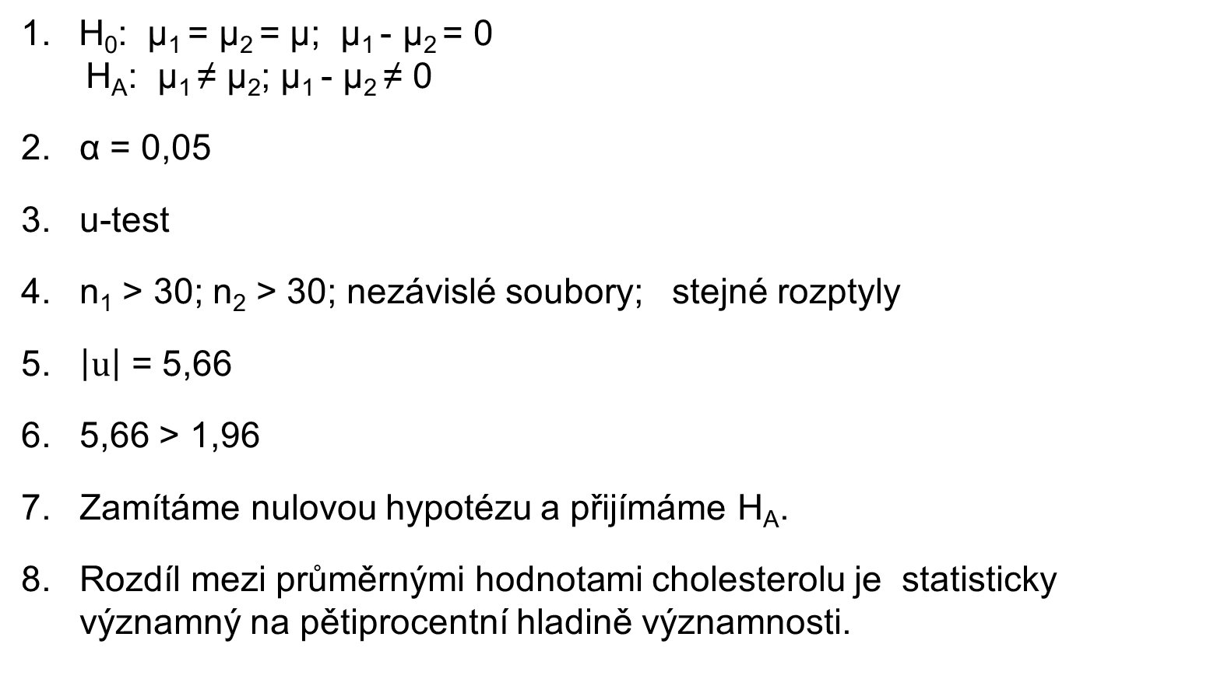
SHRNUTÍ PŘÍKLADU
H₀: μ₁ = μ₂ = μ; μ₁ - μ₂ = 0
H_{A}: μ₁ ≠ μ₂; μ₁ - μ₂ ≠ 0
α = 0,05
u-test
n₁ > 30; n₂ > 30; nezávislé soubory; stejné rozptyly
$\left|u\right|$ = 5,66
5,66 > 1,96
Zamítáme nulovou hypotézu a přijímáme H_{A}.
Rozdíl mezi průměrnými hodnotami cholesterolu je statisticky významný na pětiprocentní hladině významnosti.

Slide 43
Příklad 2:
SROVNÁNÍ PRŮMĚRŮ
Srovnejte výšku tříletých brněnských chlapců a děvčat na podkladě výběrového šetření náhodně vybraných dětí.
CH: n₁ = 80 m₁ = 97,4 s₁ = 3,8
D: n₂ = 80 m₂ = 96, 3 s₂ = 3,7

Slide 44
Příklad 3:
SROVNÁNÍ PRAVDĚPODOBNOSTÍ
Byl sledován výskyt alergií u studentů LF.
Muži: n₁ = 105 k₁ = 21 p₁ = 0,20 (20%)
Ženy: n₂ = 195 k₂ = 19 p₂ = 0,097 (9,7%)
Otázka: Je rozdíl ve výskytu alergie u mužů a u žen způsoben náhodou, anebo lze odvodit, že alergie postihují muže častěji?

Slide 45
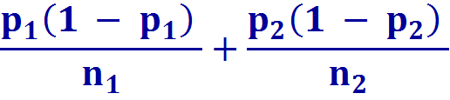

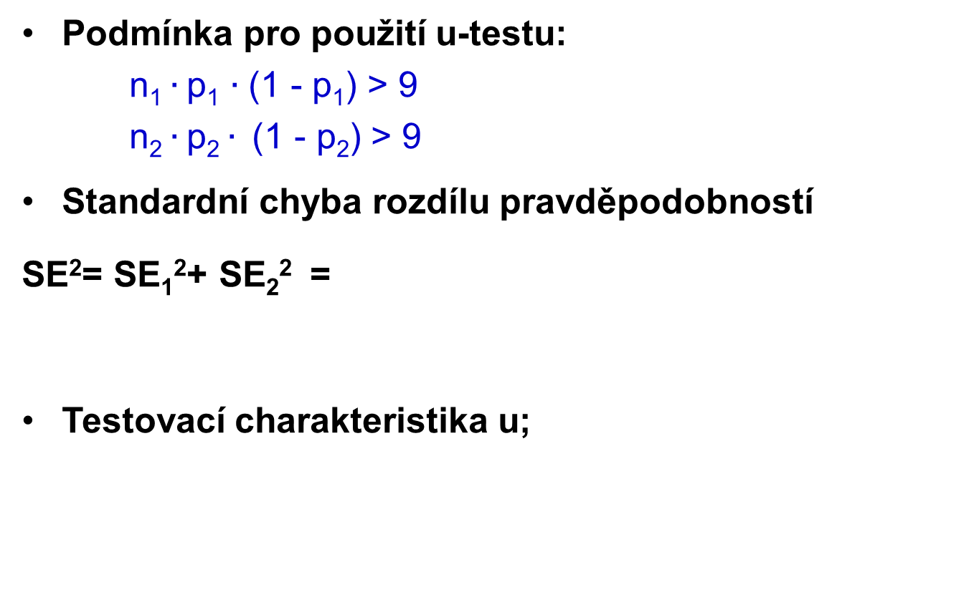
Příklad 3:
SROVNÁNÍ PRAVDĚPODOBNOSTÍ
Podmínka pro použití u-testu:
n₁$∙$p₁ $∙$ (1 - p₁) > 9
n₂$∙$p₂$∙$(1 - p₂) > 9
Standardní chyba rozdílu pravděpodobností
SE²= SE₁²+ SE₂² =
Testovací charakteristika u;

Slide 46
Příklad 2: řešení
H₀: π₁ = π₂ = π; π₁ - π₂ = 0 H_{A}: π₁ ≠ π₂; π₁ - π₂ ≠ 0
a) α = 0,05 b) α = 0,01
u-test
velikost souboru: n₁ > 30; n₂ > 30 platnost nerovnosti: 16,8 > 9; 17,1 > 9 nezávislé soubory
u = 2,34
a) 2,34 > 1,96 b) 2,34 < 2,58
a) Na 5% hladině významnosti nulovou hypotézu zamítáme
a přijímáme hypotézu alternativní.
b) Na 1% hladině významnosti nulovou hypotézu nezamítáme.
a) Ve výskytu alergií u mužů a žen je tak velký rozdíl, že jen zřídka by mohl být výsledkem působení pouhé náhody (riziko chyby 1.druhu). b) Na základě analyzovaných dat se nepodařilo prokázat, že by nalezený rozdíl ve výskytu alergií u mužů a žen byl tak velký, aby nemohl být způsoben náhodou (riziko chyby 2. druhu).

